Slide 1

클라우드 시대에 맞는 인프라 엔지니어링 기초
인프라
엔지니어링
첫걸음
개발자, 어디로 가야 하는가? 취업하러 가야지
Notes:
여러분, 반갑습니다
클라우드 서비스 모델과
베어메탈에 대한 발표를 맡게 된
허준혁이라고 합니다.
혹시 최근에 채용 공고를 보신적 있으신가요?

Slide 2
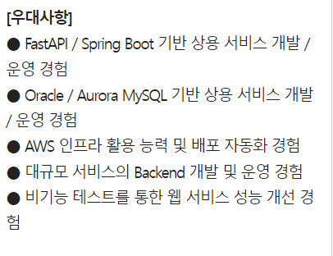
Notes:
다음은 제가 사람인에서 실제
백앤드 개발자 신입, 채용 공고의
우대사항을 발췌해 온 내용입니다.
3번째 줄에 뭐라고 쓰여 있죠?
인프라 활용 능력 및 배포 자동화 경험이 우대 사항에 쓰여 있습니다.
이처럼 저희 개발자가 이제
인프라에 대해서 어느정도 이해하고 있다면 취업에 분명 도움이 되겠죠?
때문에 저의 이번 강의가 여러분들께 도움이 됐으면 좋겠습니다.

Slide 3
강의 목표
빠르다,
편하다,
& 돈이 된다.
Notes:
강의를 통해 여러분들이 얻을 수 있는 것은 3가지 입니다.
빠르다
편하다
돈이 된다.
여러분들 바쁘고 힘드시자나요?
클라우드 서비스를 잘 이해하고 계신다면 앞으로
빠르고 편하면서, 가성비 좋게
여러분들의 서비스를 테스트하고 배포하실 수 있게 될 겁니다.

Slide 4
인프라의 변천과 특징
목차
01
플랫폼을 제공하는 PaaS
02
인프라를 제공하는 IaaS
03
전용 서버와 베어메탈
Notes:
자 목차구요.
파스 아이아스 혹은 이에스
베어메탈 에 대해 알아 볼 거구요.

Slide 5
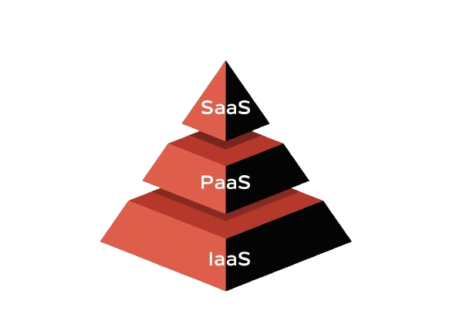
클라우드 컴퓨팅
Cloud Service Models
Gmail, Trello, Slack
Acumbamail, Office 365
End users
Flynn, Cloud Foundry
Heroku, OpenShift
Software
Developers
Stackscale, AWS,
VMware, Azure
Network Architects
IT Administrators
Notes:
앞서 언급했던 클라우드 서비스
모델이구요.
대표적으로 서비스를 제공하는 업체, 주 고객층이나 이용자가 적혀 있습니다.
저희는 이제 PaaS 를 많이 이용하겠죠?
PaaS에 해당하는 이제 Docker나
쿠버네티스 같은거 많이들 이용하시는데 들어본 적이 있거나 앞으로 사용하게 되실 겁니다.

Slide 6
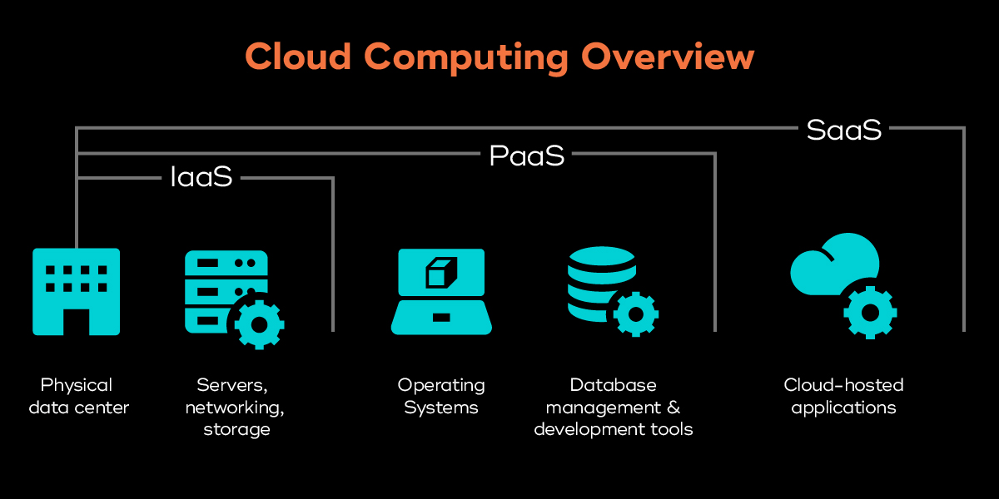
Notes:
SaaS 를 이용하게 되면
메일 시스템이라던지
신청하면 바로 이용 할 수 있죠
PaaS 의 경우엔 저희가
앱을 만든다던가 하면 이제 제공받는 OS나 데이터베이스를 활용하여 앱을 테스트 해보거나 할 수 있구요
IaaS 의 경우엔 저희가 저장소라던지 이제 선택해서 OS DB 이런거 하면서 쓸 수 있구요

Slide 7
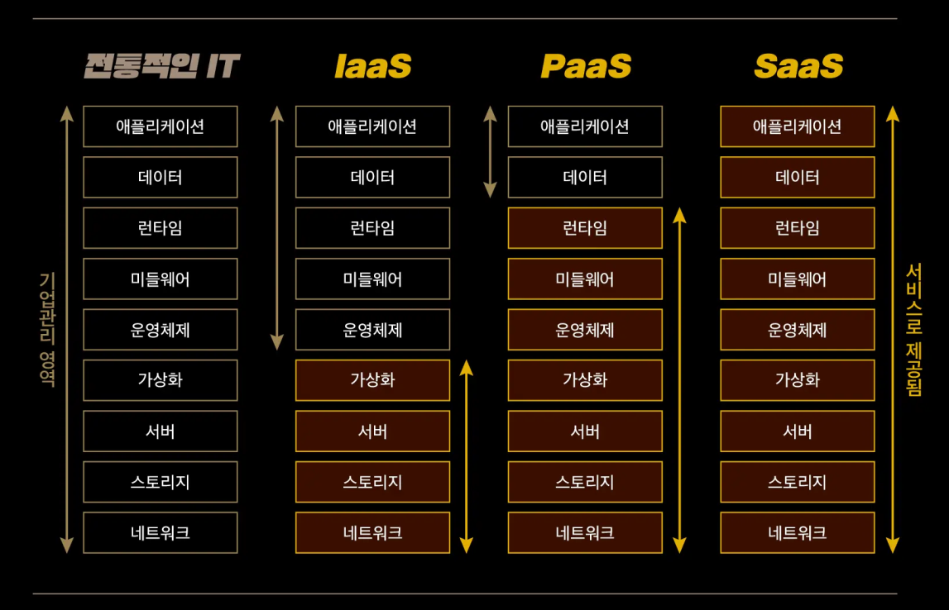

Slide 8

PaaS
Platform as a Service
장점
01
앱 개발에 집중 할 수 있다
02
서버 스펙 변경이 쉽다
03
일정 기간 무료로 플랜을 제공하기도 한다
Notes:
자 그래서 이제 PaaS 장점이 뭐냐?

Slide 9
PaaS
Platform as a Service
단점
01
서비스 자유도가 낮다
02
서비스 제공 업체에 종속적이다
03
서비스 안에 애플리케이션을 직접 구축해야 한다
Notes:
그럼 단점은 뭐냐?

Slide 10
IaaS
Infrastructure as a Service
장점
01
과금
02
서버 생성 속도
03
서버 생성 자유도
Notes:
그럼 IaaS 장점이 뭐냐

Slide 11




IaaS
SCALE_UP
SCALE_OUT
Notes:
서버 생성 자유도에 대해서 설명해드렸잖아요?
IaaS 는 제공되는 서비스가 정말 많고 대응하기가 쉬운데요.
예를들면, 저희가 게임을 서비스 하는데 이벤트를 열었더니 동시 접속자 수가 막 평소에 10명 들어왔는데, 1000명씩 들어와요
그러면 이제 스케일 업이라는 걸 통해서 서버 능력을 향상 시켜서 대응 할 수 있구요.
10000명씩 들어온다 서버 한계가 1000명인데 이럴 경우엔 이제 서버를 막 스케일 아웃해서 10대씩 돌리면 이제 또 감당이 가능하겠죠?
그러면 이제 저희가 서버 감당은 됐는데, 문제가 뭐냐..?
돈이죠

Slide 12
IaaS
Infrastructure as a Service
단점
*
과금_클라우드 파산
01
요금이 어떤 부분에서 발생하는지 파악
02
리소스 경고 활용
03
보안에 주의
04
장기 할인, 전용 서버, 베어메탈 검토
Notes:
그래서 이제 IaaS 가장 큰 단점이
돈입니다.
과금이 월정액제로 나가는게 아니고
종량제이다 보니까
얼마가 나갈지 구체적인 계산이 안돼, 그래서 IaaS가 익숙하지 않은 엔지니어들이 클라우드 파산 이라고 해서, 수익보다 낼 돈이 더 많은 상황에 처하게 됩니다.
이런걸 막으려면 어떻게 해야되냐
정확한 요금은 알 수가 없지만
요금이 어떤부분에서 어느정도 나가는지 파악하고.
두째 리소스 경고를 활용합니다
저희 뭐 데이터 얼마 쓰면 알림이 오자나요? 데이터 얼마썼고 뭐 얼마 남았습니다 이런거.
세째 보안에 주의해야 합니다
내꺼 아이디 비밀번호 해킹당했어. 그러면 막 쓰지도 않은 돈이 막 나가겠죠? 보안에 주의를 기울이셔야 합니다.
서버가 좀 안정이 됐다
그러면 이제, 장기 할인이라던지
전용 서버나 베어메탈을 검토해야 됩니다.
근데 전용서버는 뭐고 베어메탈은 또 뭐냐?

Slide 13
서버 1대를 전부 점유
하드웨어 선택 가능
복잡하고 귀찮은 계약 플랜
실제로 사용까지 걸리는 시간
전용 서버
서버 1대를 전부 점유
하드웨어 선택 가능
제어판으로 조작
IaaS와 연결
베어메탈
Notes:
전용 서버는 쉽게 말해서
그동안 여러명이 나눠쓰던
서버를 혼자 쓰는 것입니다.
혼자 쓰니까, 다른 요인에 영향 받을 일도 없고. 비싸지만 혼자 쓰니까 속도도 빠르고.
그렇지만 준비하고 뭐하고 자기가 다 관리해야 되니까, 현실적으로 저희 개발자들이 전용 서버를 쓰기가 쉽지 않죠
그래서 나온게 베어메탈입니다.
IaaS 와 연동도 되고
전용서버에서는 만약에 서버가 안켜져 있으면 전용서버 업체에 전화해서 저희 서버 좀 켜주세요 해야되는데
베어메탈은 제어판에서 그냥 서버 딱 키면 됩니다.

Slide 14
베어메탈
Baremetal
장점
01
과금
02
서버 생성 속도
03
서버 생성 자유도

Slide 15
베어메탈
Baremetal
단점
01
과금
02
서버 생성 속도
03
서버 생성 자유도

Slide 16

그래서 어쩌라고 ?
응~ 다 쓰면 그만이야~!!!
01
전용 서버 / 베어메탈만 사용하기
02
IaaS를 전용 서버/베어메탈로 변경하기
03
전용 서버/베어메탈과 IaaS를 조합해서 사용하기
Notes:
아니 뭐 그래서
PaaS IaaS 베어메탈 좋은거 알겠는데, 그래서 어떻게 하라고
뭘 쓰면 되는건데, 언제 써야되는건데

Slide 17
언제 써야 할까?
01
전용 서버 / 베어메탈만 사용하기
CPU 처리가 필요한 경우, 데이터베이스로만 사용하는 경우
02
IaaS를 전용 서버/베어메탈로 변경하기
서버의 부하가 얼마나 걸리는지 모를 경우, 성능이 한계에 도달한 경우
03
전용 서버/베어메탈과 IaaS를 조합해서 사용하기
시스템 확장이나 마이그레이션에 유연하게 대처해야 하는 경우
Notes:
우리가 이거 언제 어떻게 써야할까요?
제가 딱 정리해 드리겠습니다.
많은 경우는 아닌데, 돈이 뭐 여유있고 프로그램이 무겁다.
전용서버 / 베어메탈 쓰시면 됩니다.
처음에 내가 서비스 시작하려고 하는데, 서버 부하가 얼마나 걸릴지 모르겠다
그럴때 IaaS 쓰시다가, 성능이 한계가 느껴진다. 하시면 베어메탈로 변경해주시면 됩니다.
두 번째와 비슷한데,
이제 서버 안정화가 어느정도 되고나면 IaaS 쓰시면서, 시스템 확장해야되거나 서버 능력이나 보안적으로 좀 빨리 동작하고 하면 좋겠다 하시는 부분에 대해서 베어메탈을 함께 써주시면 되겠습니다.

Slide 18

질문 받습니다 .
Notes:
예, 제가 책을 읽었는데
한국어로 써있는데, 이해가 잘 안 가더라구요.
최대한 이해하기 쉽게 설명하려고 해봤는데, 혹시 비유가 맞지 않다던가. 내가 아는 내용이랑 좀 다른데? 하시는게 있으면 얼마든지 정정해주시고.
아 클라우드 서비스에 저런게 있구나 베어메탈이라는게 있구나 하는 정도만 알고 계셔도 여러분들에게 분명 도움이 될 거라고 생각합니다.
이상 발표 마치겠구요.

Slide 19

REFERENCE
https://baby-daramg.tistory.com/10
https://velog.io/@moon_happy/Iaas-PaaS-SaaS
https://kr.teradata.com/insights/data-architecture/intro-to-paas
https://library.gabia.com/contents/infrahosting/9335/
https://www.youtube.com/watch?v=a-quwmDAZHo
https://www.youtube.com/watch?v=7TLUmbpU9qY
https://www.youtube.com/watch?v=YSudWlx0o9I
인프라 엔지니어링 첫걸음 _ 한빛미디어
https://www.youtube.com/watch?v=_IYrX_1QyXU
https://www.canva.com/
Notes:
제가 발표 자료 만들때 참고했던 자료나 링크들인데 혹시 관심 있으시면, 제가 얼마든지 공유 해드릴테니까.
한번씩들 참고해보시면 좋겠습니다.

